Slide 1
Félvezetők gyártási hibájának felismerése lépcsős függvényekkel a SECOM adatbázis alapján
Projektfeladat
Pitlik Marcell
mechatronikai mérnök MSc hallgató
Témavezető:
Ibriksz Norbert
Dátum: 2021. május 18.

Slide 2
Tartalom
Vizsgált rendszer
Vizsgált jelenség
Hasonlóságelemzés
Saját modellek
Teszteredmények
Hatékonyság-alapú benchmarking
Teoretikus benchmarking
Összefoglalás
Jövőkép

Slide 3
A vizsgált rendszer: SECOM-adatbázis
Forrás-URL: https://archive.ics.uci.edu/ml/datasets/SECOM
Összes rekord (objektum): 1567 db
Hibátlan félvezető: 1463 db
Hibás félvezető: 104 db
Tanulás:teszt-arány: 80:20% (saját, benchmark1) – 70:30% (benchmark2)
Tanulási minta rekordszáma: 1254 (1167+87) db (ill. kevesebb)
Teszt minta rekordszáma: 313 (296+17) db
Attribútumok száma: 591 db (ebből saját modellekhez felhasználva: 52 hiánytalan)
Benchmark dokumentumok:
https://dokument.pub/data-imbalance-problem-solving-for-smote-based-flipbook-pdf.html
https://www.researchgate.net/profile/Ionut-Anghel-3/publication/321260510_Machine_learning_for_sensor-based_manufacturing_processes/links/5ff5874392851c13feeff32b/Machine-learning-for-sensor-based-manufacturing-processes.pdf

Slide 4
A vizsgált jelenség: klasszifikáció
Elméleti alapvetések (Andrew Ng): https://www.youtube.com/watch?v=06-AZXmwHjo (pl. 47:52)
Modell-centric approaches
Döntési fák (DT)
Neurális hálók (ANN)
Logisztikus regressziók (LR)
Random Forest (RF)
Gradient Boosted Trees (GBT)
Lépcsős függvények (COCO - saját)
Data-centric approaches
Objektumok száma:
Unsampled data sets
Oversampled data sets
Undersampled data sets
Többlépcsős modell-alapú kizárás (saját)
Attribútumok száma:
Adathiány-alapon (alapvetően saját)
Egyéb módon (vö. technikák →)
Adatértékek (X [pixel] és/vagy Y [arányok/sorrendek]) befolyásolása (saját)
Attribútumok számát csökkentő technikák:
PCA (Principle Component Analysis)
MARS
Boruta
WorstCase, …
Objektumok arányát befolyásoló technikák:
SMOTE
RUS, …
Notes:
Unsampled: eredeti mintaarányok
undersampled_: 87-87 lefelé skáláz 1:1 arányig
Oversampled: 1167-1167 felfelé skáláz 1:1 arányig

Slide 5
Hasonlóságelemzés
Célja: A vizsgált objektumok mért tulajdonságaik alapján való egymáshoz képesti értékelése
Eszköze: Lineáris egyenletrendszerek közelítő megoldása a legkisebb négyzetek elvére támaszkodó hiba alapján
Fajtái:
MCM: exploratív modell
Y0: anti-diszkriminatív
(fogalom-alkotó) modell
Standard modell (termelési függvény)
5
Notes:
A kutatócsoport saját fejlesztésű MI-je a hasonlóságelemzés.
Célja: A vizsgált objektumok összehasonlítása az objektumok mért tulajdonságai alapján
A háttérben az OAM Objektum-Attribútum/tulajdonság/Mátrixok-ból automatikus következő lineáris egyenletrendszer közelítő megoldása történik a célfüggvény négyzetes hibájának minimalizálása mellett.
Alapvetően 3 modellel dolgozunk
MCM deklaratív feltáró modell
Y0 anti-diszkriminatív modell, lehet-e minden objektum másként egyforma a többihez képest az attribútumai alapján
STD Standard modell termelési függvény alapon

Slide 6
Saját modellek
Teljes sokaság klasszifikálása
A: 2 rétegben (1567 rekord / 52 attribútum / 5+1 modell / 26 pixel / COCO-MCM ->3/1567 hiba)
Tanulási minta:
A: 2 réteg (1254 rekord / 52 attribútum / 5+1 modell / 26 pixel / COCO-MCM ->0 tanulási hiba)
B: 3 rétegben (87+87 rekord / 52 attribútum / [(1+1)+1]+1 modell / 9&18 pixel / Y0&MCM ->0 hiba)
C: 3 lépés 1 réteg (1254->390->144 rekord / 52-6 attribútum / 1 modell / 9 pixel / MCM ->10 hiba)
Források:
A: felvezeto_ujra.xlsx
B: felvezeto_Y0_alapokon.xlsx
C: felvezeto_filter_special.xlsx
https://miau.my-x.hu/miau/275/
Notes:
A: amikor érdemes azt mondai, hogy minden jó, mert nem válik szét a két eset
B: 87 rossz + 87 rnd jó a 80% tanulásból
Direkt és inverz y0 1. réteg 1-2 modell
Az y0 karaktersutika alapján MCM ez 3. modell és 2. réteg-> felül jó , középen hibás , alul vegyes skála
Skála alján MCM 3. réteg 4. modell hibátlan eredmény
C: 6 attribútum nem került felhasználásra a 3 lépés egyikében sem

Slide 7
Teszteredmények
Nemzetközi (o1-o8) és saját (ABC) teszteredmények összevetése:

Slide 8
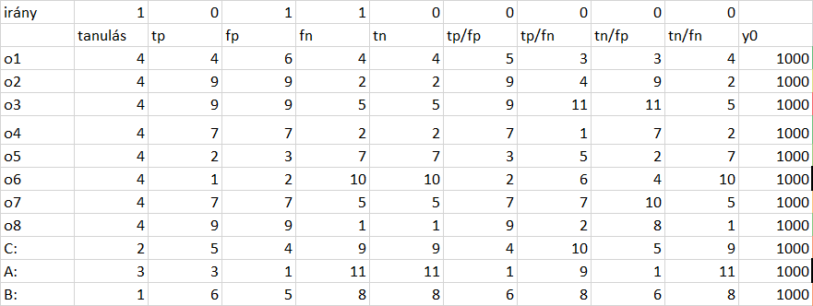
Teszteredmények
Nemzetközi (o1-o8) és saját (ABC) teszteredmények összevetése COCO Y0 modellel

Slide 9
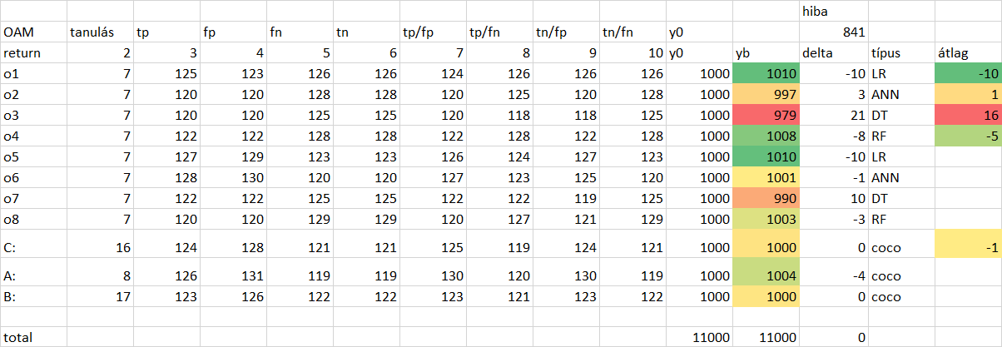
Hatékonyság-alapú benchmarking
A saját legjobb megoldás 4. a 11 megoldás között, a lépcsős függvények 3. helyet kaptak 5 módszer között:

Slide 10
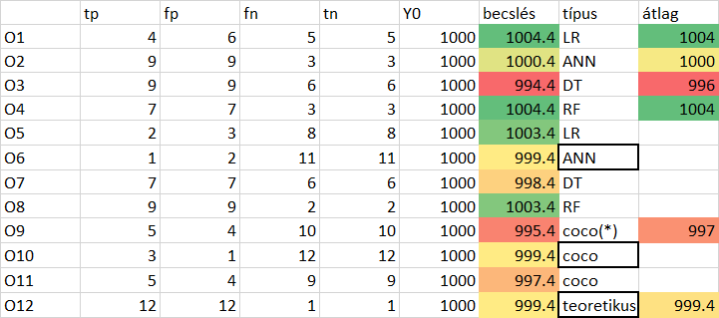
Teoretikus benchmarking
A csak a kontingencia-táblázatra hagyatkozó, adatmennyiség-független benchmarking eredménye:
a homogén modell a norma…

Slide 11
Kísérleti tapasztalatok
A tanulási minták megértése során a hibás félvezetők output-értékei porlasztva, míg a jó félvezetők zömének output-értékei csoportosan jelennek meg.
A teszteredmények egy része kapcsán a hibásságra utaló output-sávba nem is esik érték.
Az output értékek számaránya (távolsága/sorrendje) jelentősen befolyásolja a modellezés outputjait.
Az input-rekordok száma és hibás:hibátlan aránya jelentősen befolyásolja a modellezés outputjait.
A pixelesség jelentősen befolyásolja a modellezést.
Az irányítatlanság és az irányítottság jelentősen befolyásolja a modellezést (vö.: RF).
A dupla-attribútum-készlettel dolgozó modellek is az adat-centrikusság egy formáját jelentik…

Slide 12
Összefoglalás
A teljes halmazra létezik quasi hibátlan klasszifikálás, így a szakirodalmi legjobb eredmények is meghaladhatók elvileg
A saját véletlen tanulási beállításokkal a nemzetközi eredmények normája elérhető – csak 52 attribútum alapján is.
A saját megoldások a modell-centrikus és az adat-centrikus stratégiák esetén is tartalmaznak módszertani innovációkat.
A tanulási minta optimalizálása lehetséges.
A szakirodalom a FP-fogalmát kétféleképpen értelmezi (egy cikken belül is)…
A szakirodalmak nem közölnek minden releváns paramétert…

Slide 13
Jövőkép
A pixelesség optimalizálásának lehetőségei már sikeresen vizsgálatra kerültek arányos részhalmazokon – most jön az aránytalan részhalmazokra való optimalizálás…
A további attribútumok információ-értékének kiaknázása a jövőben várható…
A már most is norma-szerű modellek az új attribútumokra alapozó modellekkel hibridizálhatók lesznek, hasonlóan a már vizsgált többrétegű modellekhez.
A JÓ fogalma nem triviális…

Slide 14
Köszönöm a megtisztelő figyelmet!

